Slide 1


Projet 4 v2 - Site web responsive d'une ville avec Bootstrap
Stager : Ajbar omar
Nom de encadrent: Fouad ES-SARRAJ

Slide 2
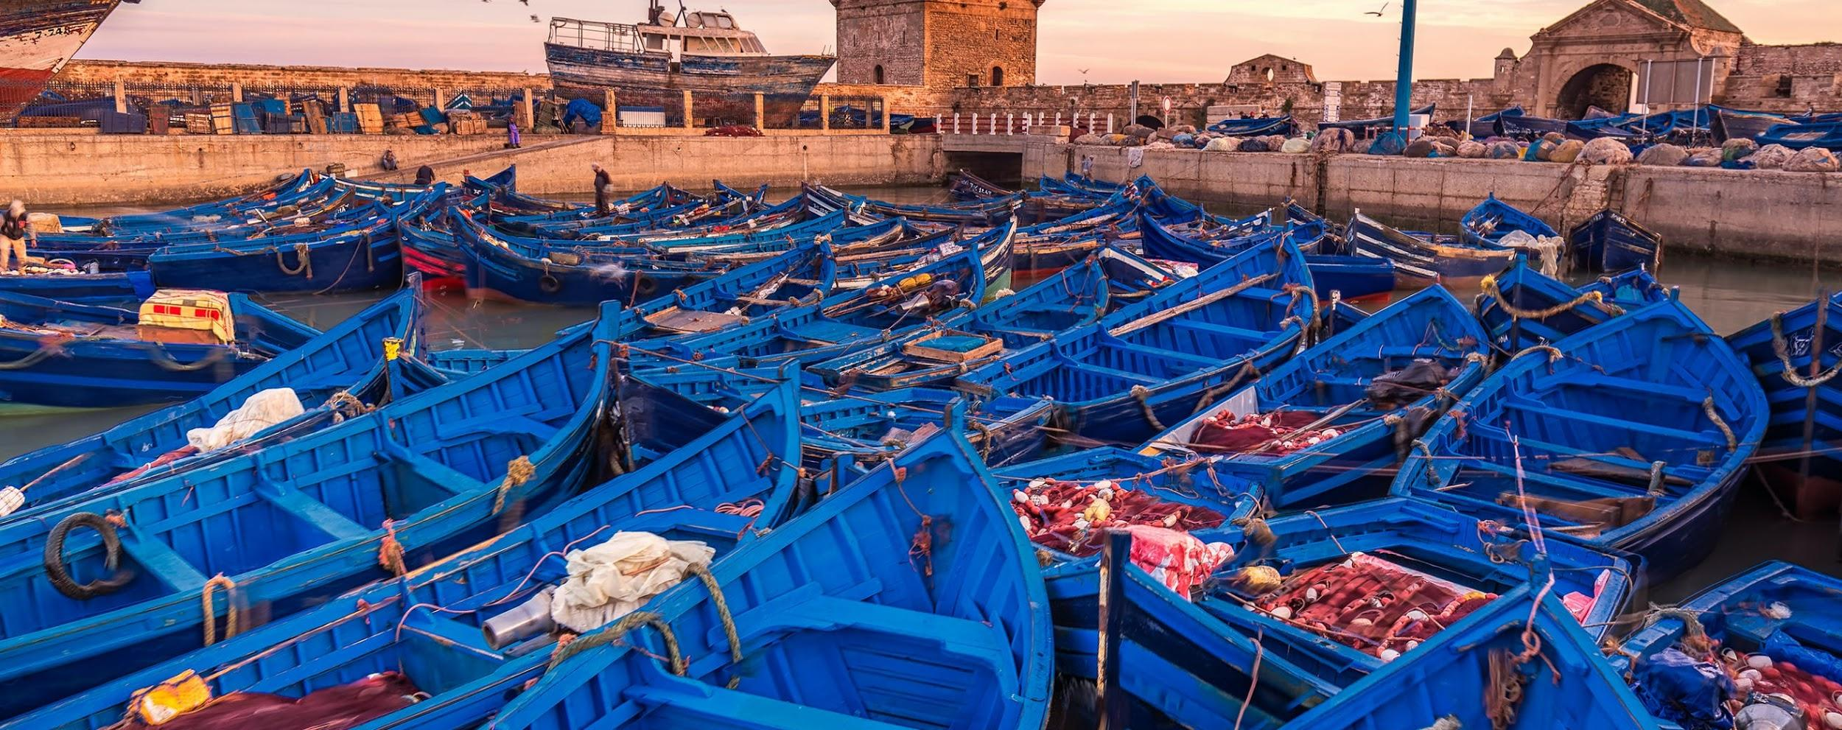
ESSAOUIRA CITY

Slide 3
Besoin
Réalisation d’un site web responsive qui présente Essaouira (Ville Marocaine)
Avec Bootstrap

Slide 4
Analyse
l'EXPLORATION les sites touristiques de la ville (Essaouira).
l'EXPLORATION les festival dans la ville (Essaouira)
Les Activités

Slide 5
Analyse Technique
css
HTML
BOOTSTRAP

Slide 6
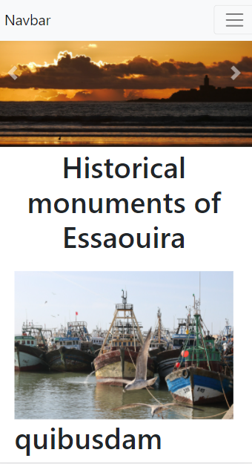
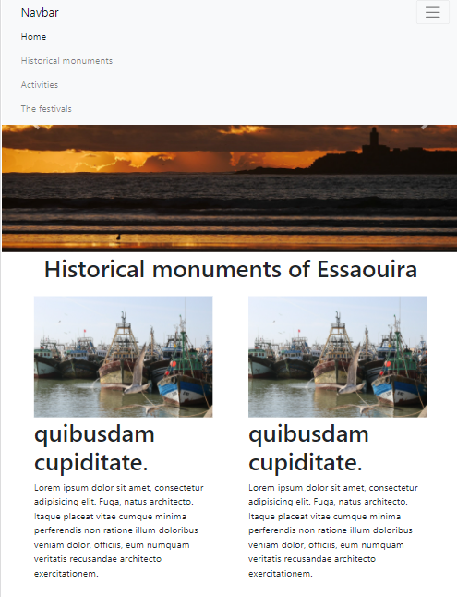
Prototype

Slide 7
Conception

Slide 8
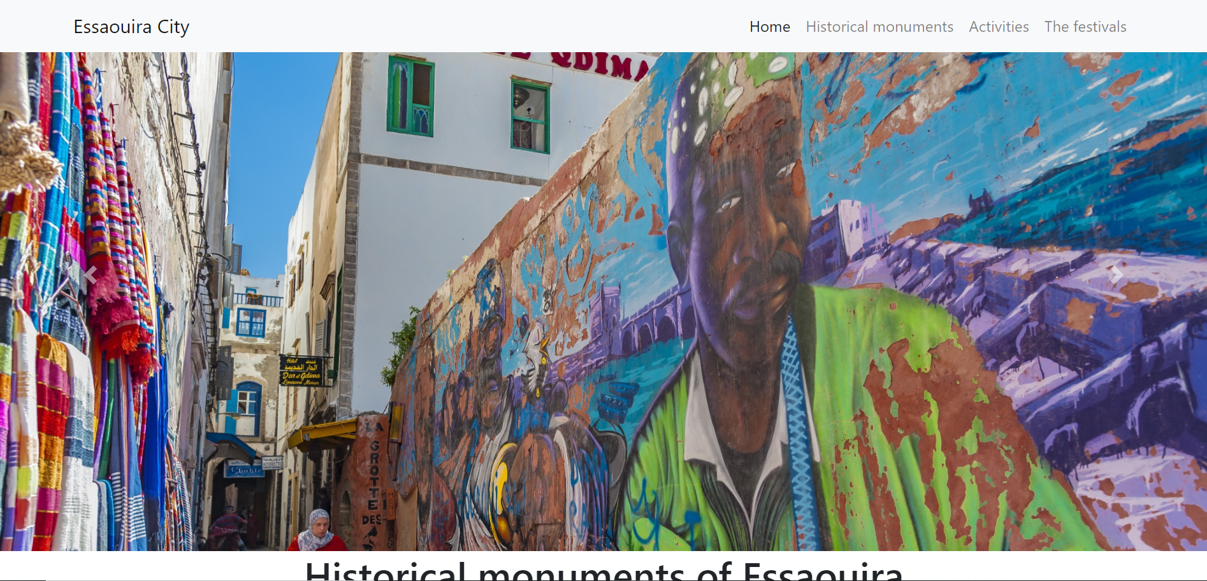
Réalisation

